Slide 1
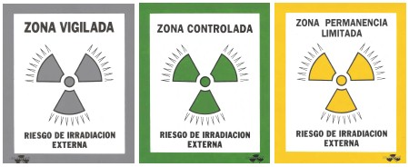
PROTECCIÓN RADIOLÓGICA
Ainhoa Gonzálvez Muñoz
METODOLOGÍA ESPERIMENTAL DEL APRENDIZAJE DE FÍSICA Y QUÍMICA
MASTER UNIVERSITARIO EN FORMACIÓN DEL PROFESORADO DE EDUCACIÓN SECUNDARIA
CURSO 2019/2020

Slide 2
ÍNDICE
INTRODUCCIÓN
MAGNITUDES UTILIZADAS EN PROTECCIÓN RADIOLÓGICA
PRINCIPIOS DE LA PROTECCIÓN RADIOLÓGICA
MEDIDAS BÁSICAS DE PROTECCIÓN RADIOLÓGICA
VIGILANCIA Y CONTROL
¿QUIÉN SE ENCARGA DE TODO ESTO?

Slide 3
1) INTRODUCCIÓN

Slide 4
1.- INTRODUCCIÓN
1895
Wilhelm Conrad Röntgen descubre los rayos X
1898
Pierre y Marie Curie descubren el Radio y el Polonio
1896
Antoine Henri Becquerel descubre la radiactividad.
1922
Análisis de síntomas patológicos en un conjunto de radiólogos
1925: Comisión Internacional de Unidades y Medidas de la Radiación (ICRU)
1928: Comisión Internacional de Protección Radiológica (ICRP)

Slide 5
1.- INTRODUCCIÓN
¿DE QUÉ TIPO DE RADIACIÓN TENEMOS QUE PROTEGERNOS?
RADIACIÓN
FUENTE
NATURAL
ARTIFICIAL
CAPACIDAD PARA ALTERAR EL MEDIO
NO IONIZANTE
¡INEVITABLE!
IONIZANTE
NO produce cambios a nivel atómico y molecular
NO produce efectos biológicos
SÍ produce cambios a nivel atómico y molecular
SÍ puede producir efectos biológicos

Slide 6
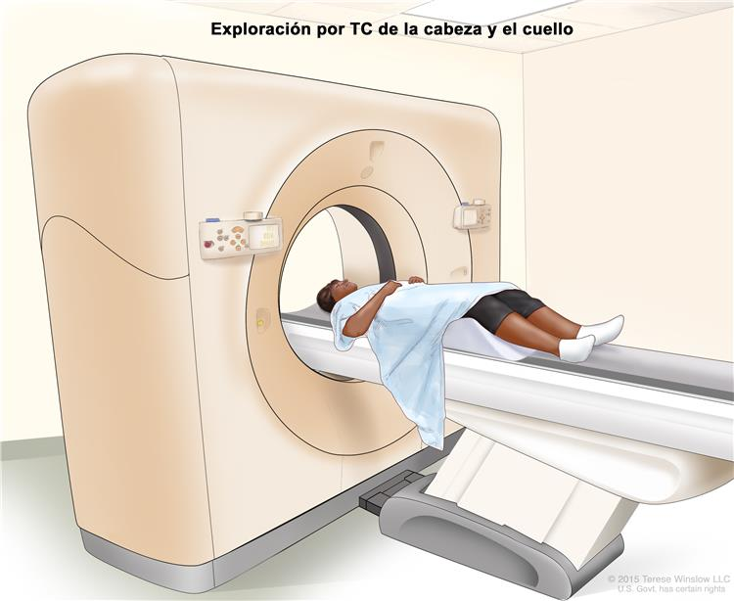
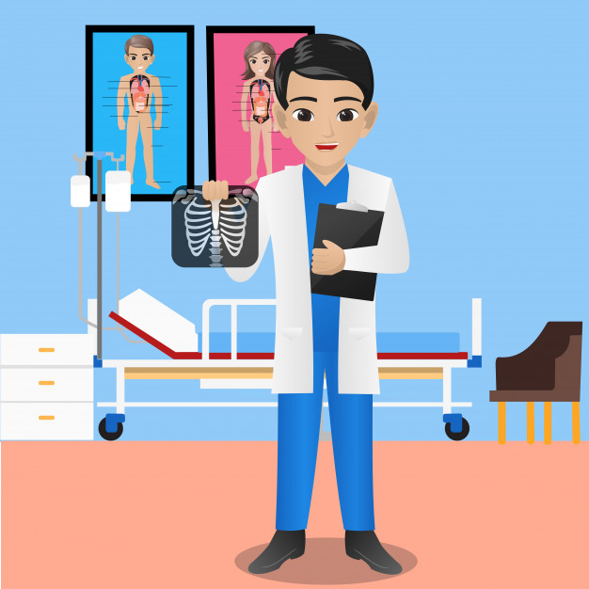
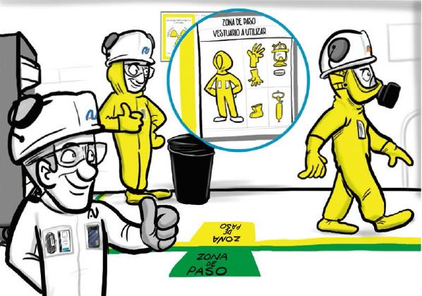

1.- INTRODUCCIÓN
DEFINICIÓN DE PROTECCIÓN RADIOLÓGICA
  “La PROTECCIÓN de los individuos, sus descendientes y la humanidad en su conjunto contra los riesgos derivados de las actividades humanas que puedan implicar exposición a radiaciones ionizantes”

Slide 7
2) MAGNITUDES UTILIZADAS EN PROTECCIÓN RADIOLÓGICA

Slide 8
2.- MAGNITUDES UTILIZADAS EN PROTECCIÓN RADIOLÓGICA
1) ¿Cuánta energía de la radiación “se queda” en el tejido biológico?
DOSIS ABSORBIDA
(Gy=J/Kg)
(Concepto genérico)
2) ¿Todos los tipos de radiación son iguales?
DOSIS
EQUIVALENTE
(Sv=J/Kg)
H_{T}=Σ w_{R}·D_{T,R}
(D x factor de ponderación de la radiación)
NO
3) ¿Todos los órganos se comportan igual ante la radiación?
DOSIS
EFECTIVA
(Sv=J/Kg)
E =Σ w_{T}·H_{T}
(H x factor de ponderación órgano/tejido)
NO

Slide 9
2.- MAGNITUDES UTILIZADAS EN PROTECCIÓN RADIOLÓGICA

Slide 10
3) PRINCIPIOS DE LA PROTECCIÓN RADIOLÓGICA

Slide 11
3.- PRINCIPIOS DE LA PROTECCIÓN RADIOLÓGICA
1) JUSTIFICACIÓN DE LA PRÁCTICA
2) OPTIMIZACIÓN DE LA PROTECCIÓN
3) LIMITACIÓN DE DOSIS INDIVIDUAL Y DE RIESGO
NO se deberá adoptar ninguna práctica con radiaciones, a menos que produzca un beneficio neto positivo.
Las dosis individuales y el nº de individuos expuestos deben mantenerse tan reducidas como sea posible (criterio ALARA)
La exposición de individuos debe estar sujeta a una limitación en las dosis; o si se trata de exposiciones potenciales, a algún mecanismo de control de riesgo.

Slide 12
3.- PRINCIPIOS DE LA PROTECCIÓN RADIOLÓGICA
LÍMITES DE DOSIS AUTORIZADOS
1) NO son una línea divisoria entre lo seguro y lo peligroso, sino entre lo inaceptable y lo tolerable
2) En su cómputo NO se incluyen: dosis fondo natural ni dosis exposiciones médicas

Slide 13
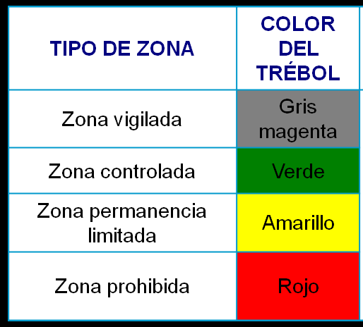
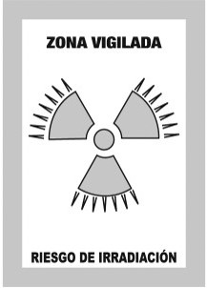
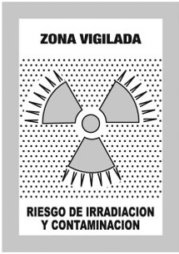
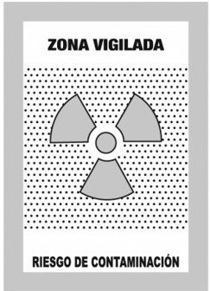
3.- PRINCIPIOS DE LA PROTECCIÓN RADIOLÓGICA
DELIMITACIÓN DE ZONAS:
Limitar el acceso y permanencia en las ZONAS donde se encuentran las fuentes, según:
RIESGO DE IRRADIACIÓN EXTERNA
El organismo está expuesto a fuentes de radiación exteriores a él
RIESGO DE CONTAMINACIÓN
EXTERNA: Depositada en las manos, cabello, etc..
INTERNA: Depositada en el interior del organismo a través de boca, nariz, herida

Slide 14
4) MEDIDAS BÁSICAS DE PROTECCIÓN RADIOLÓGICA

Slide 15
4.- MEDIDAS BÁSICAS DE PROTECCIÓN RADIOLÓGICA
RIESGO
CONTAMINACIÓN
EVITAR CONTACTO
IRRADIACIÓN
¿QUÉ PODEMOS HACER?
VESTIMENTA ADECUADA (MÁSCARAS, GUANTES, BATAS…)
SISTEMAS DE MANIPULACIÓN
ENTRENAMIENTO DE TÉCNICAS
PAUTAS DE COMPORTAMIENTO

Slide 16
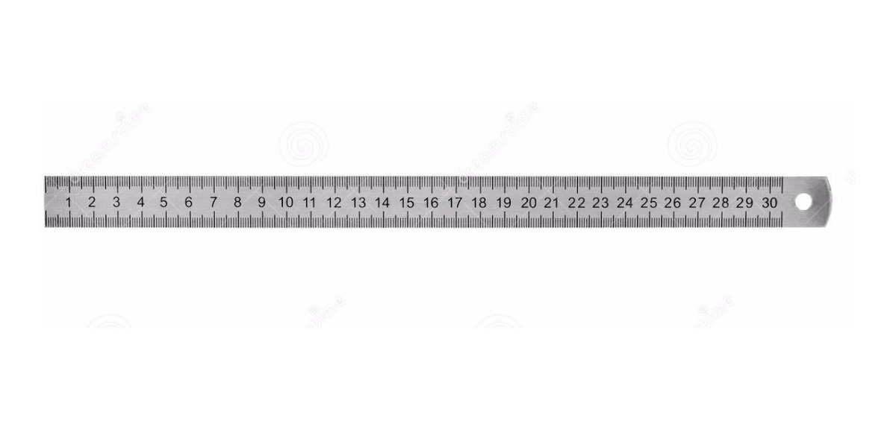
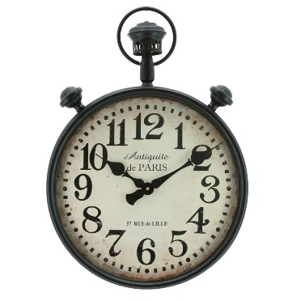
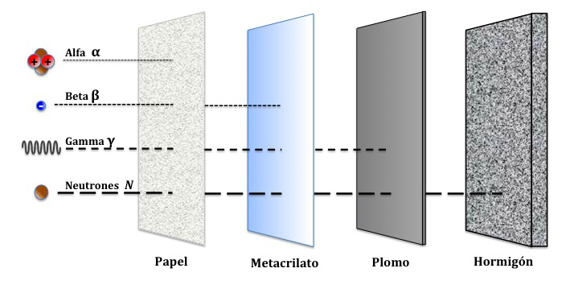
4.- MEDIDAS BÁSICAS DE PROTECCIÓN RADIOLÓGICA
La disminución de la dosis recibida durante la exposición a una fuente radiactiva depende de tres FACTORES:
DISTANCIA
TIEMPO
BLINDAJE
la exposición disminuye en la misma proporción en que aumenta el cuadrado de la distancia
Reduciendo el tiempo de exposición, se reduce la dosis
Si la combinación de tiempo y distancia no reduce la dosis a niveles adecuados, es necesario interponer una barrera de material absorbente, adecuado al tipo de radiación, entre la fuente y la persona

Slide 17
5) VIGILANCIA Y CONTROL

Slide 18
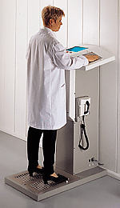
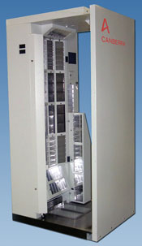
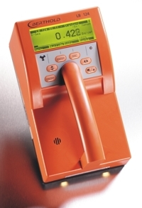
5.- VIGILANCIA Y CONTROL
RIESGO
CONTAMINACIÓN
IRRADIACIÓN
¿CÓMO PODEMOS VIGILAR QUE TODO ESTÁ EN ORDEN?
VIGILANCIA DE LA CONTAMINACIÓN
MONITORES DE CONTAMINACIÓN SUPERFICIAL

Slide 19
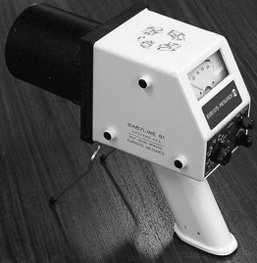
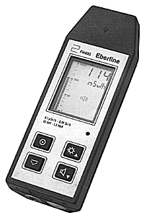
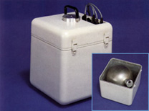


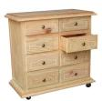
5.- VIGILANCIA Y CONTROL
VIGILANCIA DE LA IRRADIACIÓN
MONITORES DE TASA DE DOSIS
DOSÍMETROS
ÁREA
USO
PERSONALES
MENSUALMENTE
GUARDAR DESPUÉS TRABAJO
¡ALERTA PRECONCEPCIÓN!

Slide 20
5) ¿QUIÉN SE ENCARGA DE TODO ESTO?

Slide 21
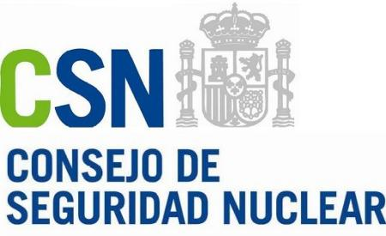
6.- ¿QUIÉN SE ENCARGA DE TODO ESTO?
El Consejo de Seguridad Nuclear, Creado en 1980 es el único Organismo competente en materia de Seguridad Nuclear y Protección Radiológica en España. Es un Ente de Derecho público independiente de la Administración Central del Estado.
FUNCIONES:
Regula el funcionamiento de las instalaciones nucleares y radiactivas
Propone reglamentación y normativa
Vigila el medio ambiente
Concede licencias de personal y controla las dosis de los trabajadores
Proporciona apoyo técnico en caso de emergencia
Realiza y promueve planes de investigación
Informa a la opinión pública

Slide 22
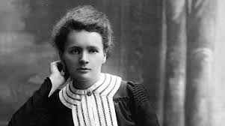
¡MUCHAS GRACIAS POR VUESTRA ATENCIÓN!

